Slide 1
PLATNENA VEZAVA

Slide 2
TKANINA
Beseda tkanina je nastala iz besede tkanje.
Za tkanino moramo med seboj povezati dva sistema niti – vzporedne in navpične.
Niti med seboj povezujemo s STATVAMI – včasih so bile ročne, danes strojne.

Slide 3
KAKO STKEMO TKANINO?
Tkanina je lahko stkana na več načinov.
Skozi naslednje ure boš spoznal/a nekaj vezav, ki jih boš tudi preizkusil/a.
Za tkanje potrebujemo OSNOVO in VOTEK. Kaj to je, boš videl/a v naslednjih straneh.
Najprej boš spoznal PLATNENO VEZAVO.

Slide 4
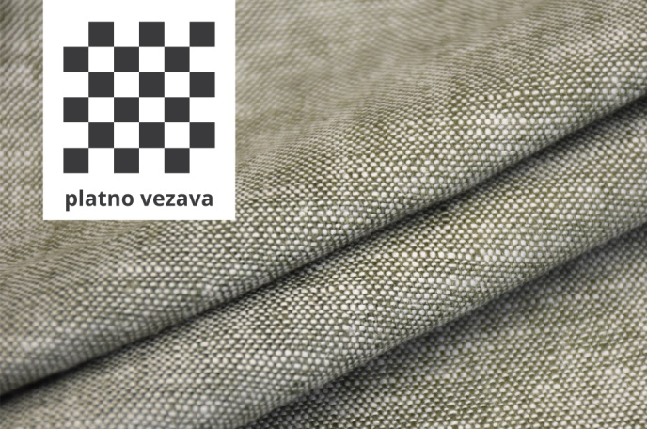
PLATNENA VEZAVA
JE NAJSTAREJŠI TIP
TKANJA.
JE OBOJESTRANSKA (ENAK VIDEZ NA HRBTNI IN SPREDNJI STRANI – licu).
VOTEK IN OSNOVA SE
KRIŽATA IZMENIČNO.
ODVISNO OD SESTAVE
NITI IN OD TEŽE IMAJO
TKANINE RAZLIČNA IMENA.
KANVAS
( je groba tkanina, lahko
bombažna
ali lanena tkanina)
POPLIN
( iz bombažne preje)
PLATNO
(mešanica
bombaža in lanu)
BATIST
(je prosojna tkanina iz
zelo fine bombažne preje)
TAFT
( iz svile)

Slide 5
PLATNENA VEZAVA
Danes boš naredil/a platneno vezavo.
Potrebuješ: - dva barvna lista papirja (vsaj A5),
(lahko pa je za osnovo bel papir, za
votek pa uporabiš časopisni papir)
- škarje,
- geotrikotnik,
- svinčnik,
- lepilni trak.

Slide 6
OSNOVA
Izberi si enega izmed listov papirja (npr. bel papir) in nanj nariši eno navpično črto (pri vrhu lista) in vzporedne črte na razdalji enega centimetra (1 cm), tako kot kaže slika 1.
Nato po črtah NATANČNO razreži list do zgornje črte, tako kot kaže slika 2.

Slide 7
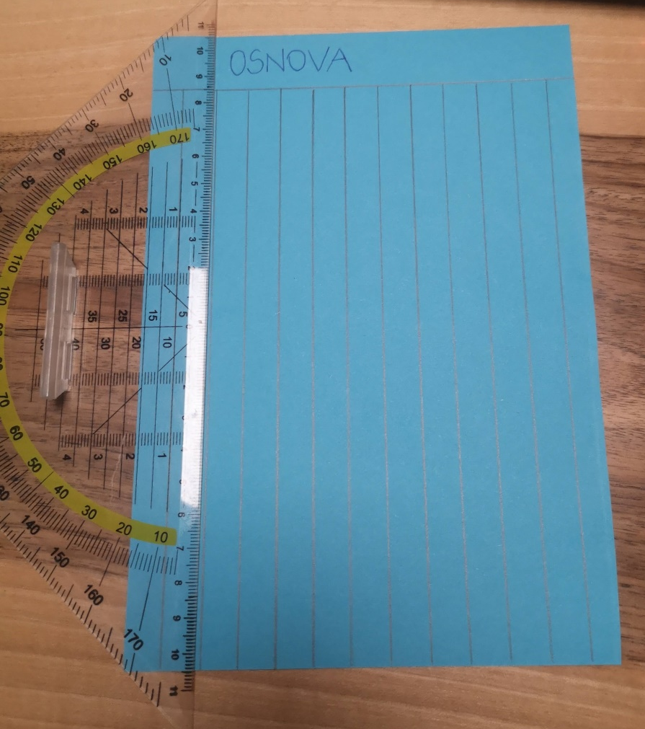
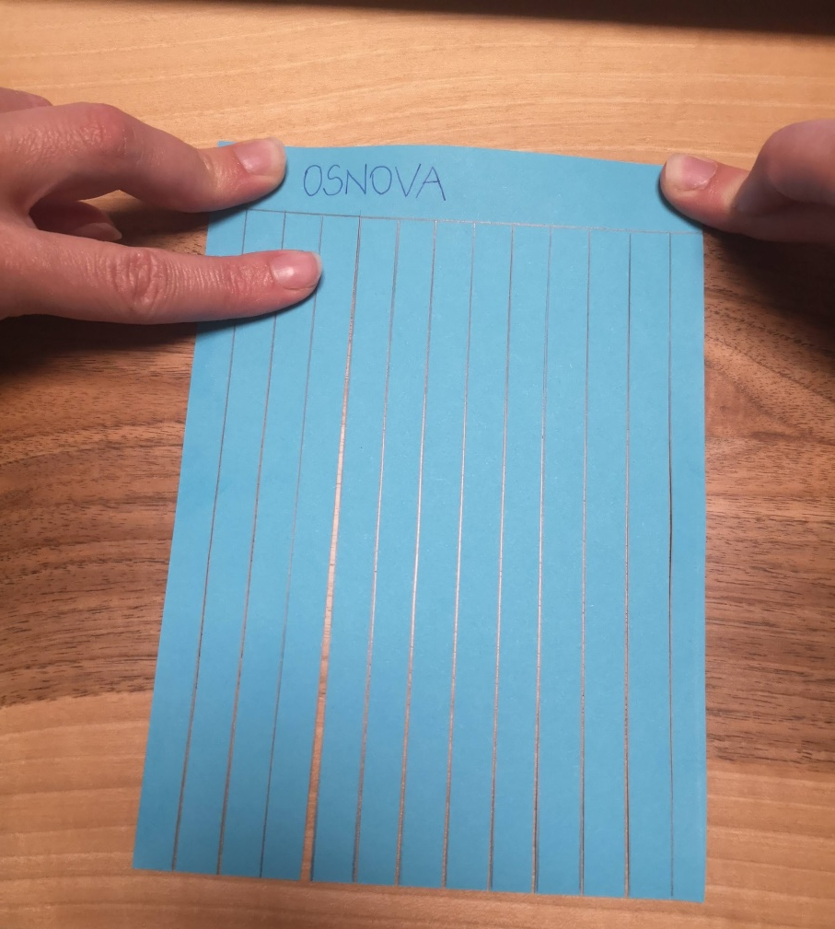

Slide 8
VOTEK
Vzemi drug list papirja in tudi nanj nariši vzporedne črte na razdalji 1 cm po celem listu, tako kot kaže slika 3.
Sedaj NATANČNO razreži list na trakce, da dobiš „niti“ (votek), tako kot kaže slika 4.

Slide 9
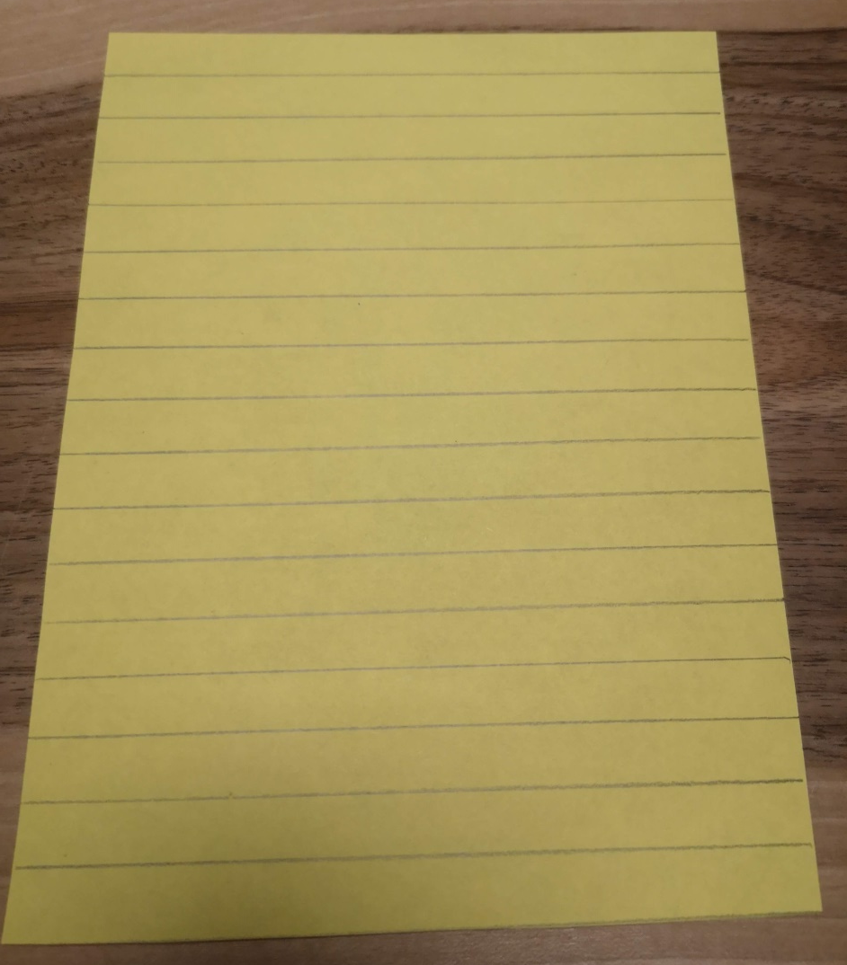
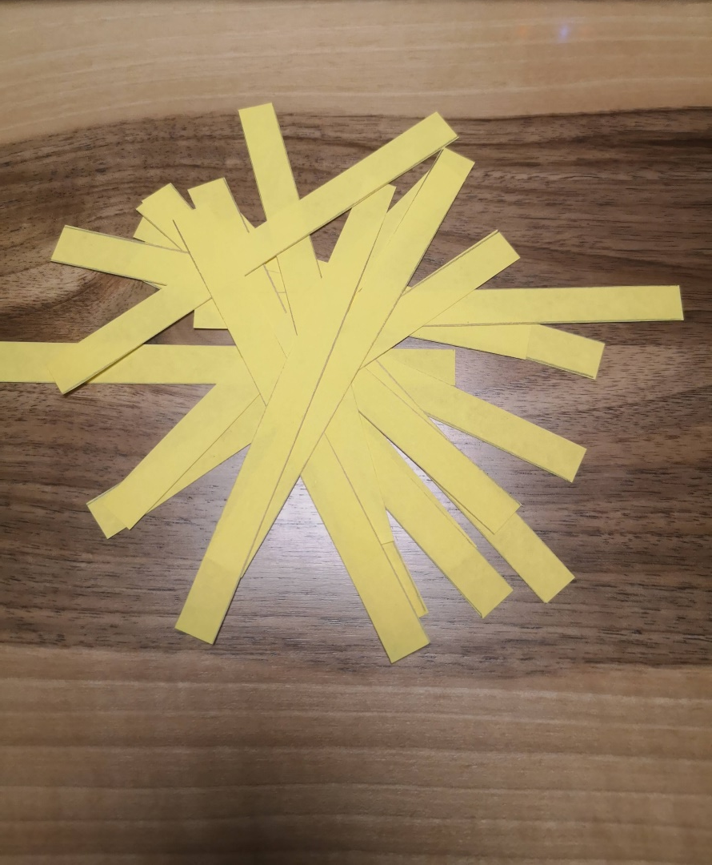

Slide 10
TKANJE
Sedaj, ko imaš narejeno osnovo in izdelan votek, lahko pričneš s PLATNENO VEZAVO.
Platnena vezava je najenostavnejša od vseh, vendar če boš imel težave, prosi za pomoč starše.
Najlažje ti bo šlo, če boš osnovo na vrhu prilepil/a z lepilnim trakom v zvezek ali na mizo, tako kot kaže slika 5.

Slide 11
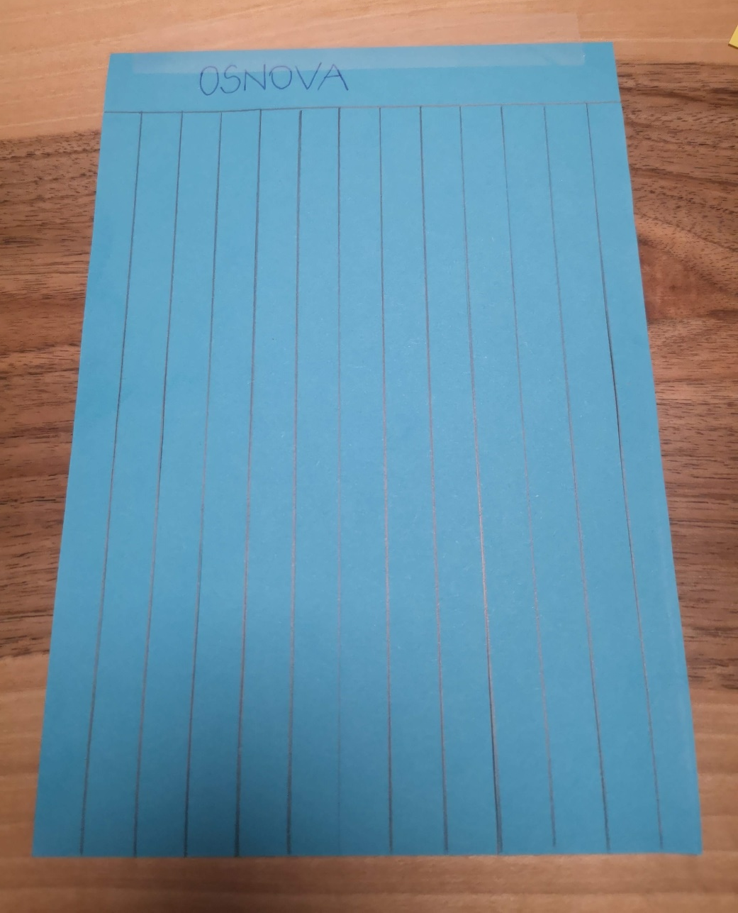

Slide 12
PA ZAČNIMO…
Morda si to že kdaj počel/a, zato ti bo hitro jasno.
Platnena vezava temelji na tem, da se votek skozi osnovo prepleta tako, da ga vodiš nad, nato pod, spet nad, spet pod, nad, pod listki osnove in tako narediš enostaven vzorec.
Z naslednjo „nitjo“ se moraš lotiti ravno obratno. Če si prej začel z nitjo nad osnovo, moraš sedaj začeti z nitjo pod osnovo.
Kako se lotiti dela si poglej na naslednjih straneh.

Slide 13
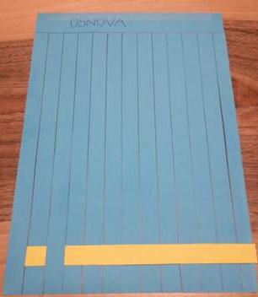
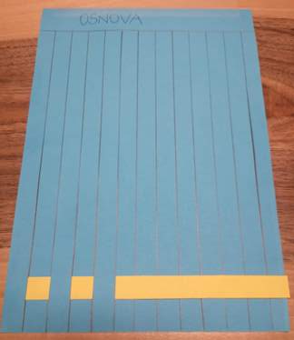
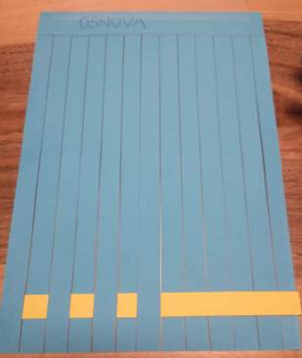
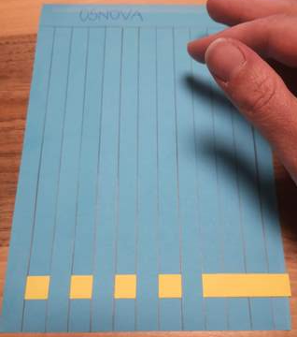
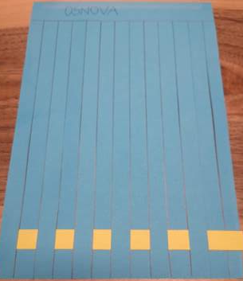
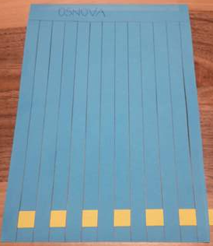
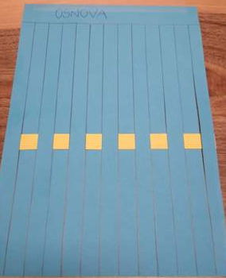
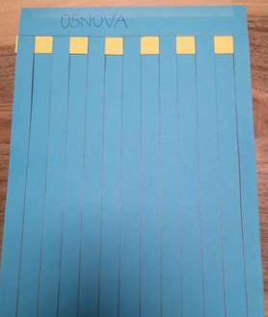

Slide 14
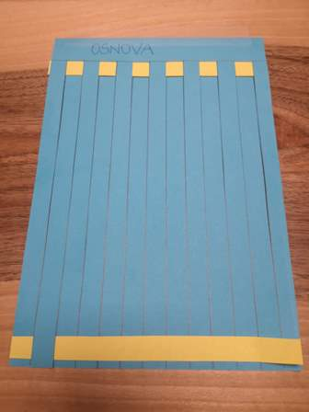
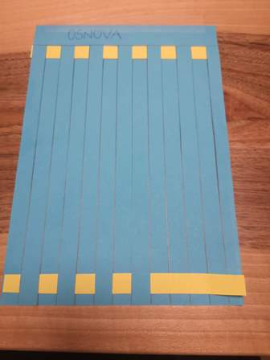
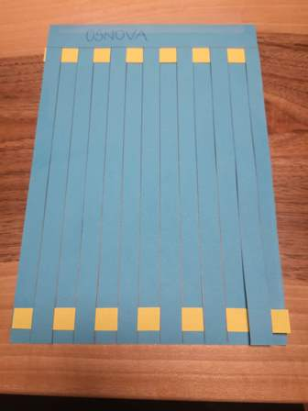
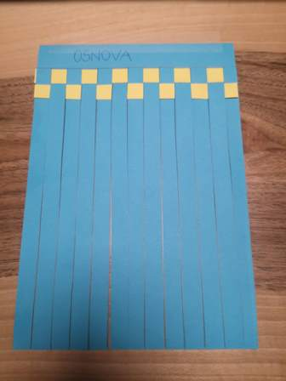
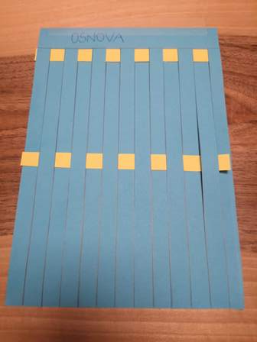
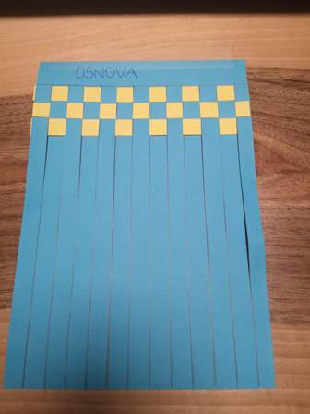
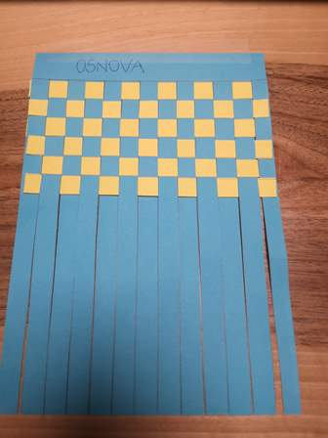
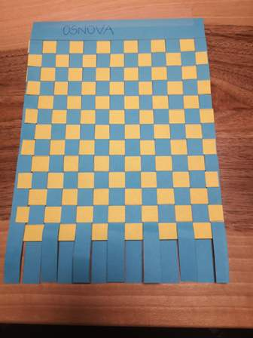

Slide 15
POZOR:
Pri delu bodi zelo natančen in pazi, da se ti OSNOVA ne zatrga.
Papir se ti bo raztrgal, če boš z njim delal preveč grobo.
Potem boš moral vse od začetka.

Slide 16
ZAPIS V ZVEZEK
Z rdečo naredi naslov PLATNENA VEZAVA in na desno stran zapiši datum.
Pod naslov z lepilnim trakom prilepi svoj izdelek.
Pod izdelek zapiši, kako ti je šlo delo od rok in kakšne težave si imel/a.

